Slide 1
os module 10주차_02_02
한 동 대 학 교 김경미 교수

Slide 2
학습목표
os 모듈 활용하기

Slide 3
다양한 모듈
다양한 모듈
sys | 프로그램 실행 환경과 관련한 정보를 제공
os | 파일, 프로세스, 디렉토리 등 다양한 운영체제 기능 제공
htmllib | HTML 분석 모듈
cgi | cgi-bin에서 파이썬으로 웹 응용 작성을 도움

Slide 4
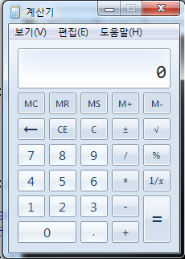
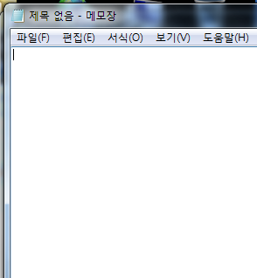
Operating System Modules (1)
os module
다수의 운영체제 함수들에 통일된 인터페이스를 제공
>>> from os import *
>>> system(‘calc’)
>>> system(‘notepad’)

Slide 5
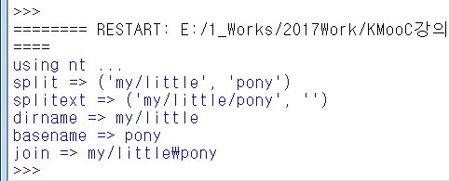
Operating System Modules (2)
# Using the os.path module to handle filename
import os
filename = "my/little/pony"
print("using", os.name, "...")
print("split", "=>", os.path.split(filename))
print("splitext", "=>", os.path.splitext(filename))
print("dirname", "=>", os.path.dirname(filename))
print("basename", "=>", os.path.basename(filename))
print("join", "=>", os.path.join(os.path.dirname(filename), os.path.basename(filename)))

Slide 6
Operating System Modules (3)
>>> import sys
>>> sys.path
['', '/Users/hyerm2/Documents', '/Library/Frameworks/Python.framework/Versions/3.9/lib/python39.zip', '/Library/Frameworks/Python.framework/Versions/3.9/lib/python3.9', '/Library/Frameworks/Python.framework/Versions/3.9/lib/python3.9/lib-dynload', '/Library/Frameworks/Python.framework/Versions/3.9/lib/python3.9/site-packages’]
>>> sys.path.append("C:/python/mymod")
>>> sys.path
['', '/Users/hyerm2/Documents', '/Library/Frameworks/Python.framework/Versions/3.9/lib/python39.zip', '/Library/Frameworks/Python.framework/Versions/3.9/lib/python3.9', '/Library/Frameworks/Python.framework/Versions/3.9/lib/python3.9/lib-dynload', '/Library/Frameworks/Python.framework/Versions/3.9/lib/python3.9/site-packages', 'C:/python/mymod']
>>> sys.exit()

Slide 7
연습문제 1
주어진 경로의 파일/디렉토리 경로를 출력하고,
path를 디렉토리와 파일로 분리하여 출력하라.

Slide 8
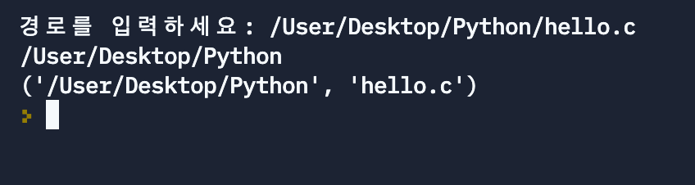
연습문제 1, 답안
import os.path
paths = input("경로를 입력하세요: ")
print(os.path.dirname(paths))
print(os.path.split(paths))

Slide 9
강의 요약
os 모듈 활용하기
다수의 운영체제 함수들에 통일된 인터페이스 제공

Slide 10
목표 달성 질문
os module 활용하면 path 추가 할수 있나요?

Slide 11
감사합니다
10주차_02_02 os module

